Slide 1


Travelling with Doraemon
By Huyen Trang

Slide 2


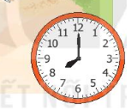





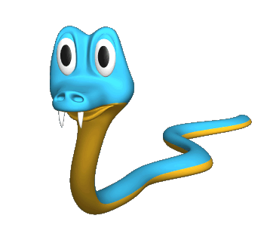



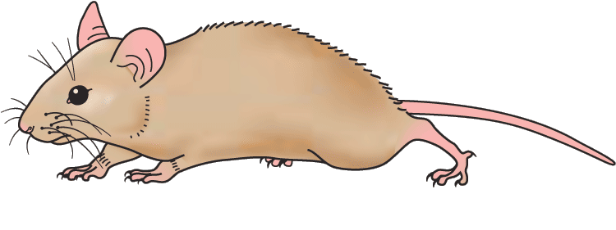
Han River bridge
Danang Vietnam
Đồng hồ chỉ mấy giờ?
A. 9 giờ
B. 8 giờ

Slide 3

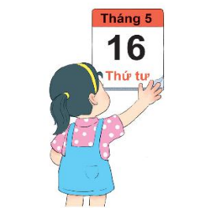
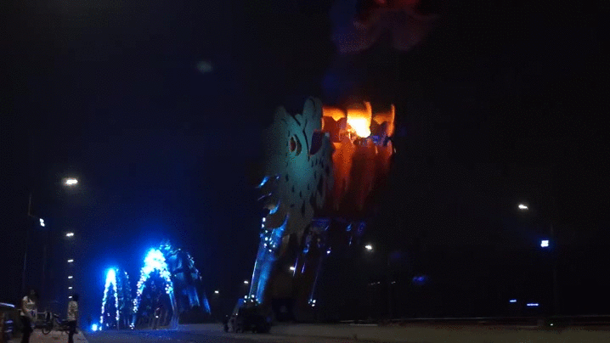

Ngày 16/5 là thứ mấy
Dragon bridge
Danang Vietnam
A. Thứ tư
Thứ năm

Slide 4

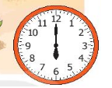
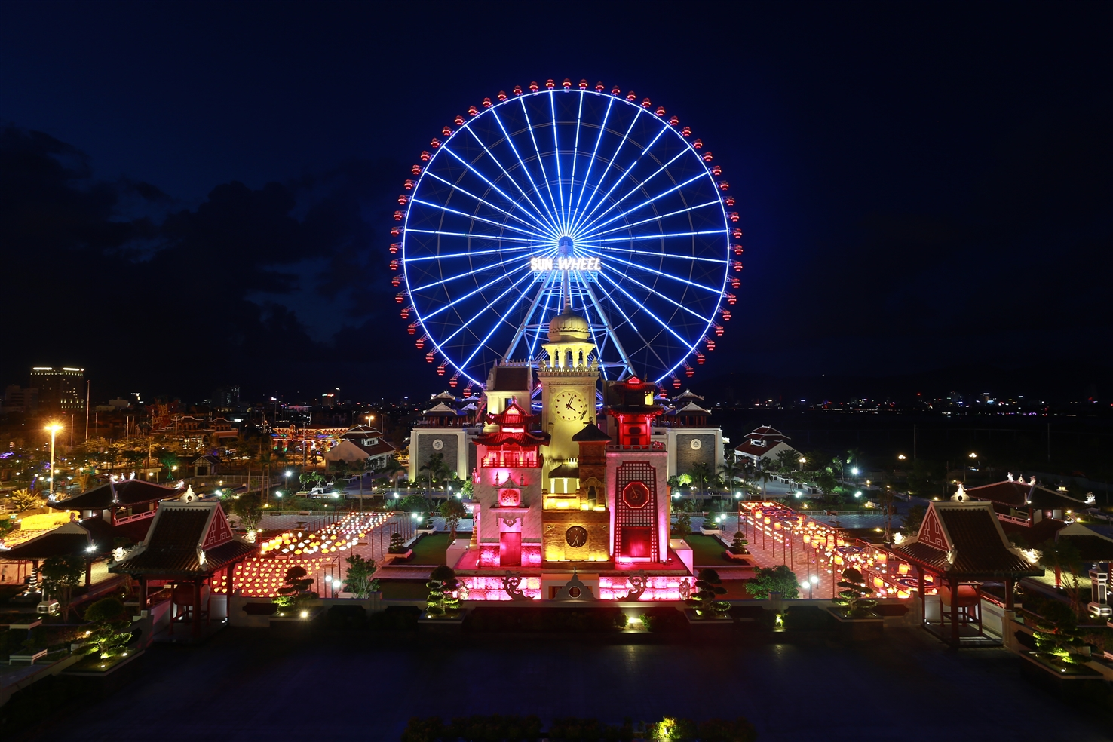


Asia Park
Danang Vietnam
Đồng hồ chỉ mấy giờ?
A. 6 giờ
B. 7 giờ

Slide 5
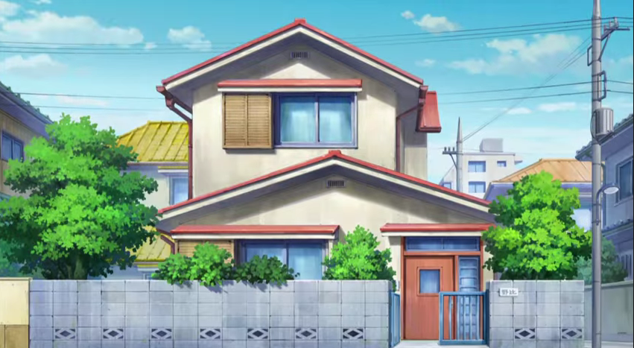


Bye bye!
Huyen Trang

Slide 6
BÀI 37: Luyện tập chung

Slide 7
TIẾT 1

Slide 8




1
Đồng hồ chỉ mấy giờ?
3 giờ
6 giờ
9 giờ

Slide 9




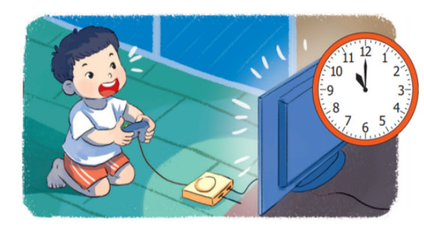
2
Dưới đây là các hoạt động của Việt trong ngày chủ nhật.
Việt thức dậy lúc 10 giờ sáng
Việt chơi bóng đá lúc 2 giờ chiều
Việt ăn cơm lúc 9 giờ tối
Việt chơi game lúc 11 giờ đêm
Việt làm gì lúc mấy giờ? Em có nên như Việt không?

Slide 10
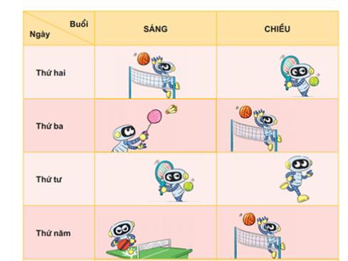


3
Lịch chơi thể thao của Rô-bốt trong một tuần.
a. Rô-bốt chơi môn thể thao nào vào thứ tư?
b. Rô-bốt chơi bóng bàn vào những ngày nào?
c. Ngày nào Rô-bốt chơi các môn thể thao giống ngày thứ hai?

Slide 11





